Slide 1
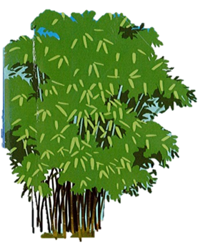
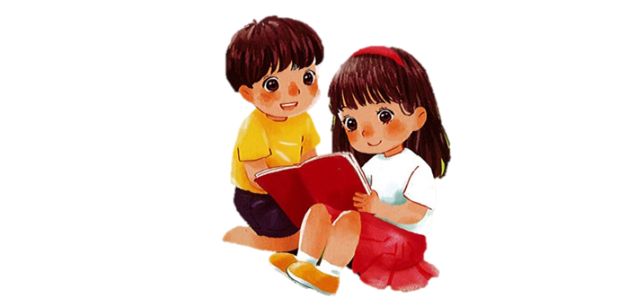
TIẾNG VIỆT 1

Slide 2
Khởi động
anh ênh inh
kính râm
bờ kênh
quả chanh
mảnh
ghềnh
chỉnh

Slide 3
Bài
ach êch ich
58
Nhận biết
1
́
Êch con thích đọc sach.
Êch con thích đọc sach.
ch
́

Slide 4
So sánh
a
ê
i
ach
ch
êch
ch
ich
ch

Slide 5
Đọc
3
ach
êch
ich
s
ach
sach
́

Slide 6
ach
ach
ach
vách
tách
sạch
êch
êch
êch
chếch
mếch
lệch
ich
ch
ch
kịch
bích
xích

Slide 7
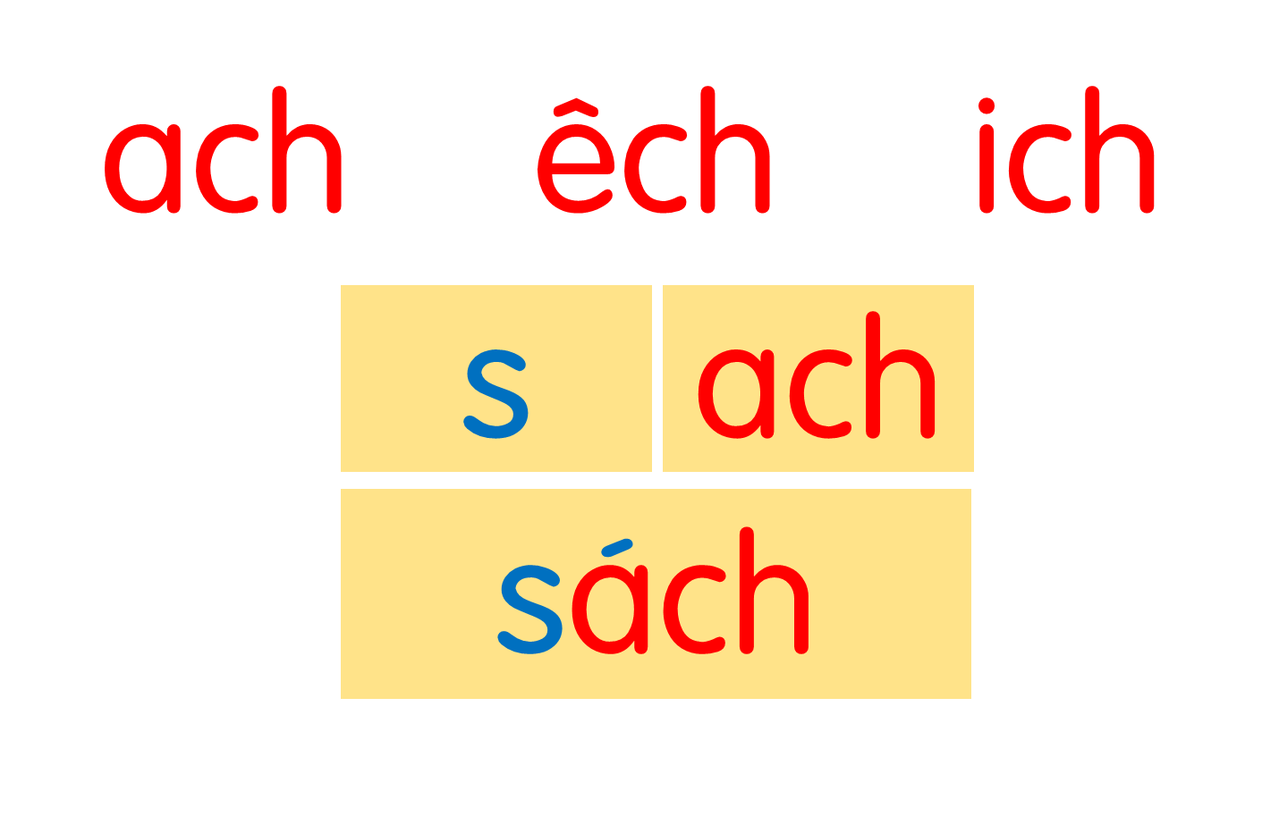
vách
tách
sạch
chếch
mếch
lệch
bích
xích
kịch
Notes:
Ôn lại

Slide 8
ach
sách vở
Notes:
Hay còn gọi là CHIM ĐA ĐA

Slide 9
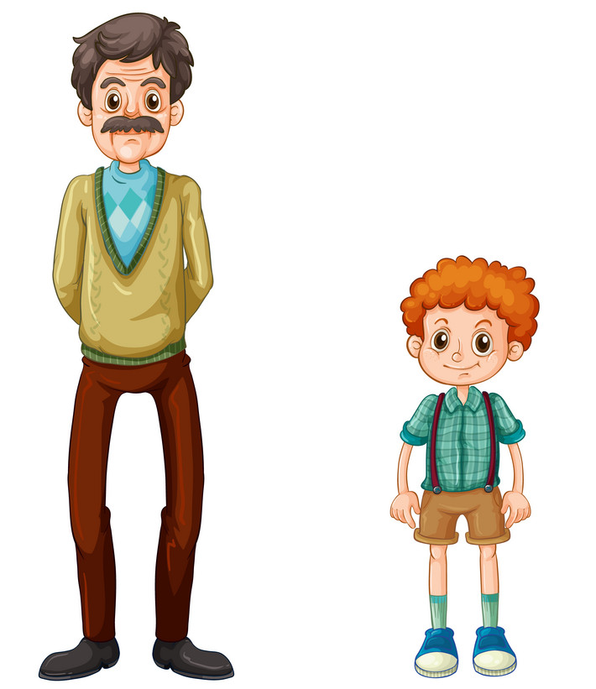
êch
chênh lệch
Notes:
Chênh lệch về độ tuổi và cao thấp

Slide 10
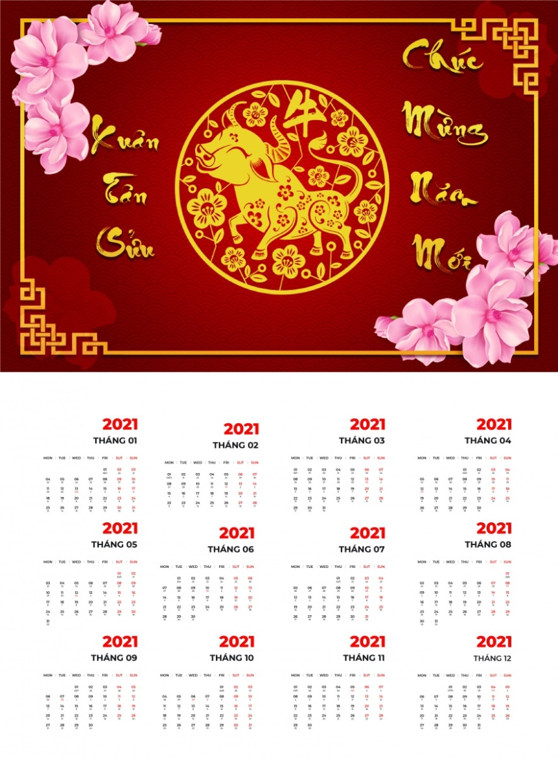
tờ lịch
ich

Slide 11
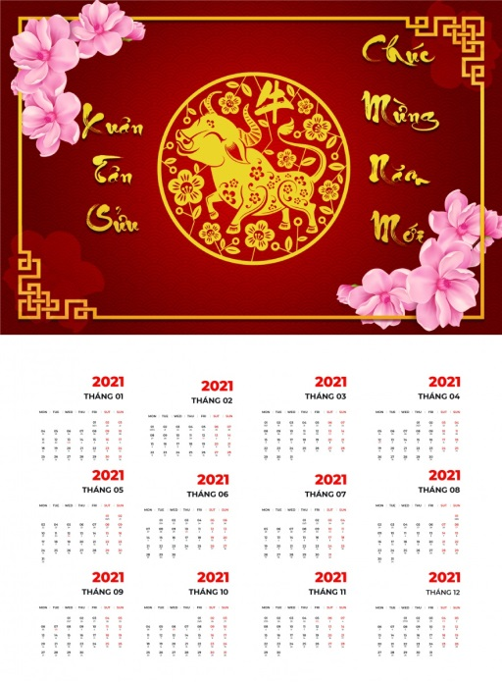
sách vở
chênh lệch
tờ lịch

Slide 12
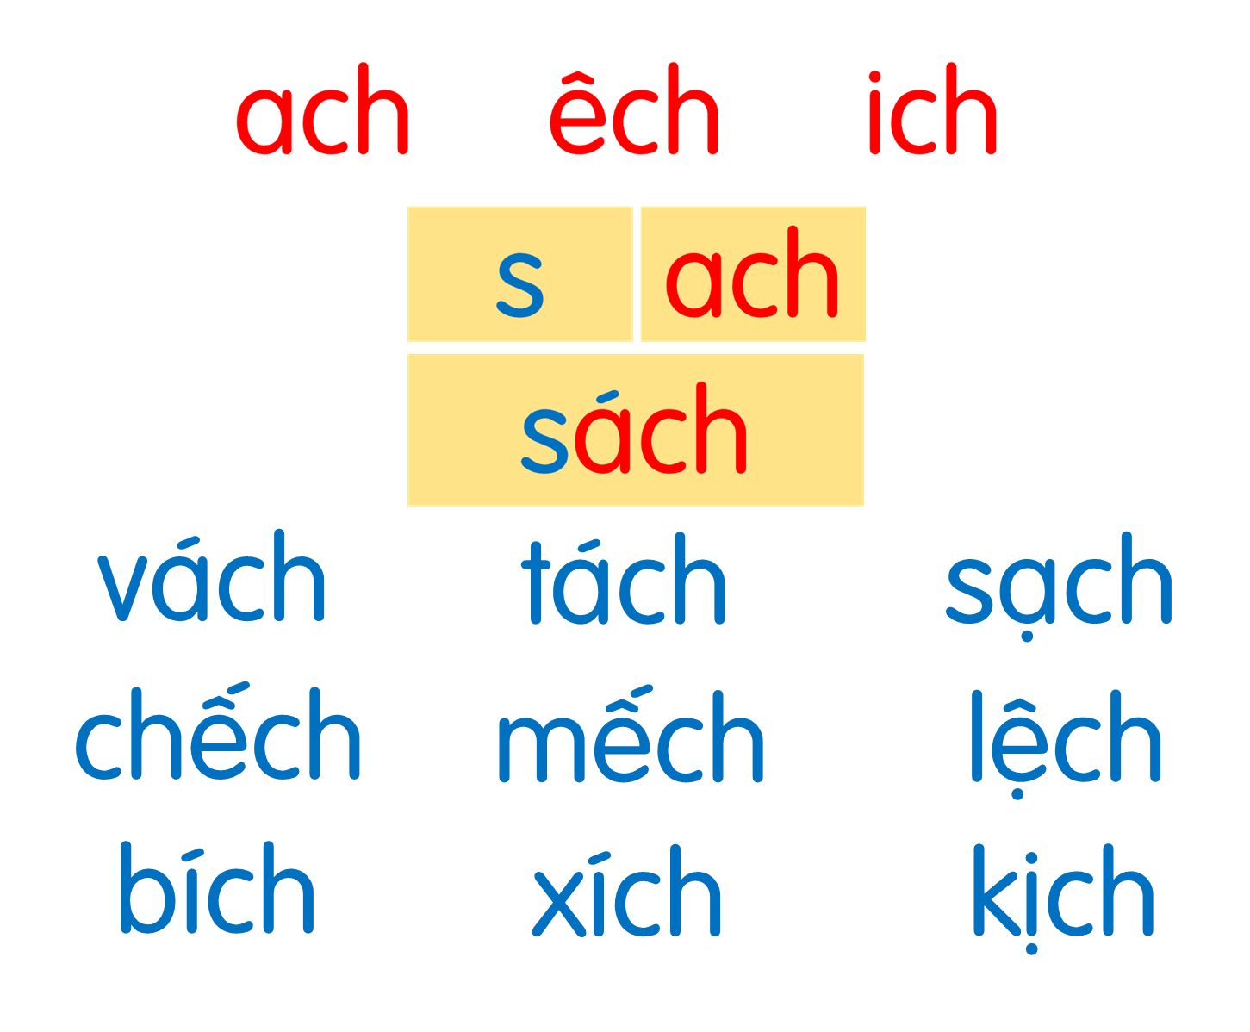
sách vở
chênh lệch
tờ lịch
Notes:
Ôn lại

Slide 13
Đọc
4
1
2
3
Ếch cốm
Có một hôm ếch cốm
Tinh nghịch nấp bờ ao
Mải rình bắt cào cào
Quên sách bên bờ cỏ.
Tới lớp cô hỏi nhỏ:
- Sách đâu ếch học bài?
Cậu gãi đầu, gãi tai:
- Thưa cô, em xin lỗi.
(Mộc Miên)
4
5
6
7
8

Slide 14
1
Ếch cốm
Có một hôm ếch cốm
Tinh nghịch nấp bờ ao
Mải rình bắt cào cào
Quên sách bên bờ cỏ.
Tới lớp cô hỏi nhỏ:
- Sách đâu ếch học bài?
Cậu gãi đầu, gãi tai:
- Thưa cô, em xin lỗi.
(Mộc Miên)
2

Slide 15
Ếch cốm
Có một hôm ếch cốm
Tinh nghịch nấp bờ ao
Mải rình bắt cào cào
Quên sách bên bờ cỏ.
Tới lớp cô hỏi nhỏ:
- Sách đâu ếch học bài?
Cậu gãi đầu, gãi tai:
- Thưa cô, em xin lỗi.
(Mộc Miên)

Slide 16
ếch
sách
tinh nghịch
Notes:
Luyện luôn từ khó đọc nhé!

Slide 17
Đọc
4
1
2
3
Ếch cốm
Có một hôm ếch cốm
Tinh nghịch nấp bờ ao
Mải rình bắt cào cào
Quên sách bên bờ cỏ.
Tới lớp cô hỏi nhỏ:
- Sách đâu ếch học bài?
Cậu gãi đầu, gãi tai:
- Thưa cô, em xin lỗi.
(Mộc Miên)
4
5
6
7
8

Slide 18
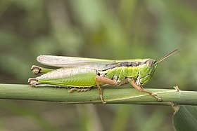
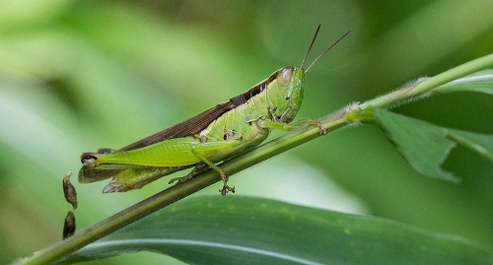
cào cào

Slide 19
Ếch cốm để quên sách ở đâu?
Vì sao ếch để quên sách?
Ếch nói gì khi cô giáo hỏi sách của ếch đâu?
Em rút ra được bài học gì từ chú ếch cốm?
Ếch cốm
Có một hôm ếch cốm
Tinh nghịch nấp bờ ao
Mải rình bắt cào cào
Quên sách bên bờ cỏ.
Tới lớp cô hỏi nhỏ:
- Sách đâu ếch học bài?
Cậu gãi đầu, gãi tai:
- Thưa cô, em xin lỗi.
(Mộc Miên)

Slide 20
Ếch cốm
Có một hôm ếch cốm
Tinh nghịch nấp bờ ao
Mải rình bắt cào cào
Quên sách bên bờ cỏ.
Tới lớp cô hỏi nhỏ:
- Sách đâu ếch học bài?
Cậu gãi đầu, gãi tai:
- Thưa cô, em xin lỗi.
(Mộc Miên)
sách vở
chênh lệch
tờ lịch

Slide 21
Nói
5
Lớp học của em

Slide 22
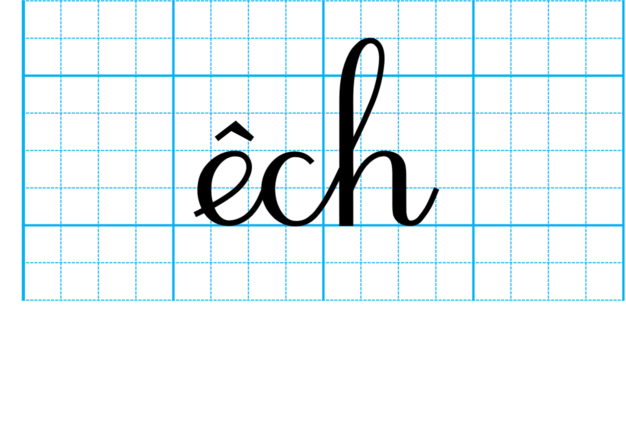

Slide 26
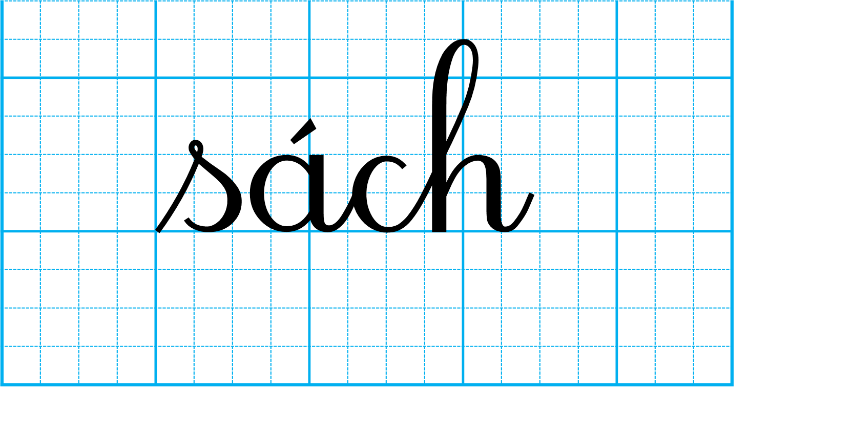
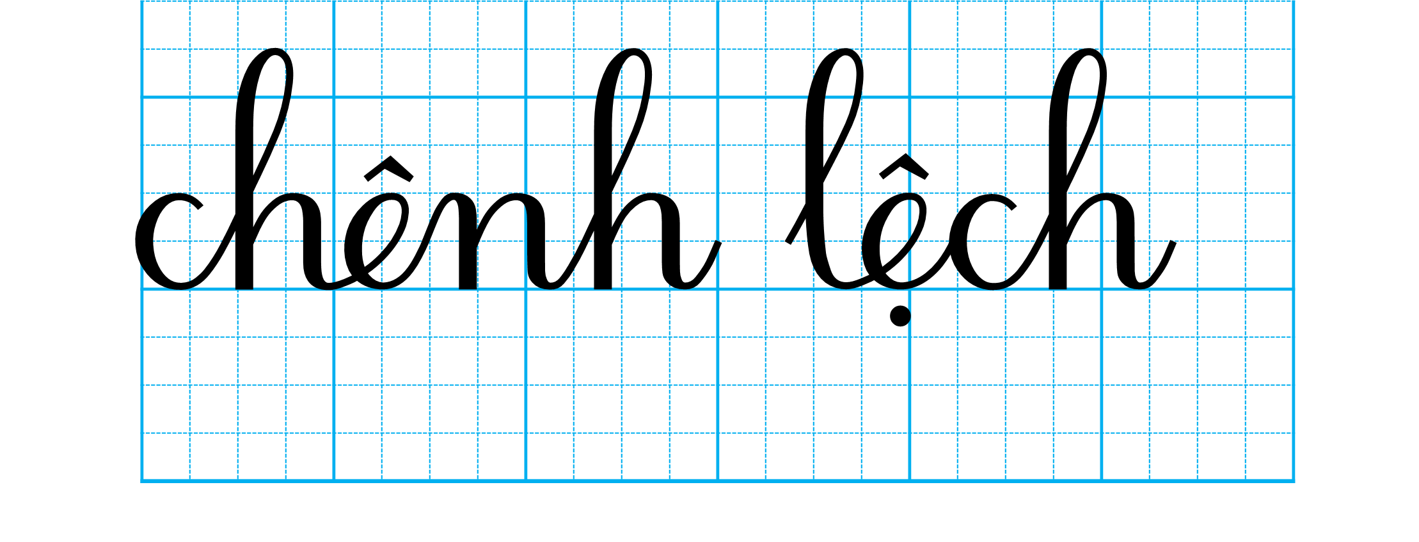
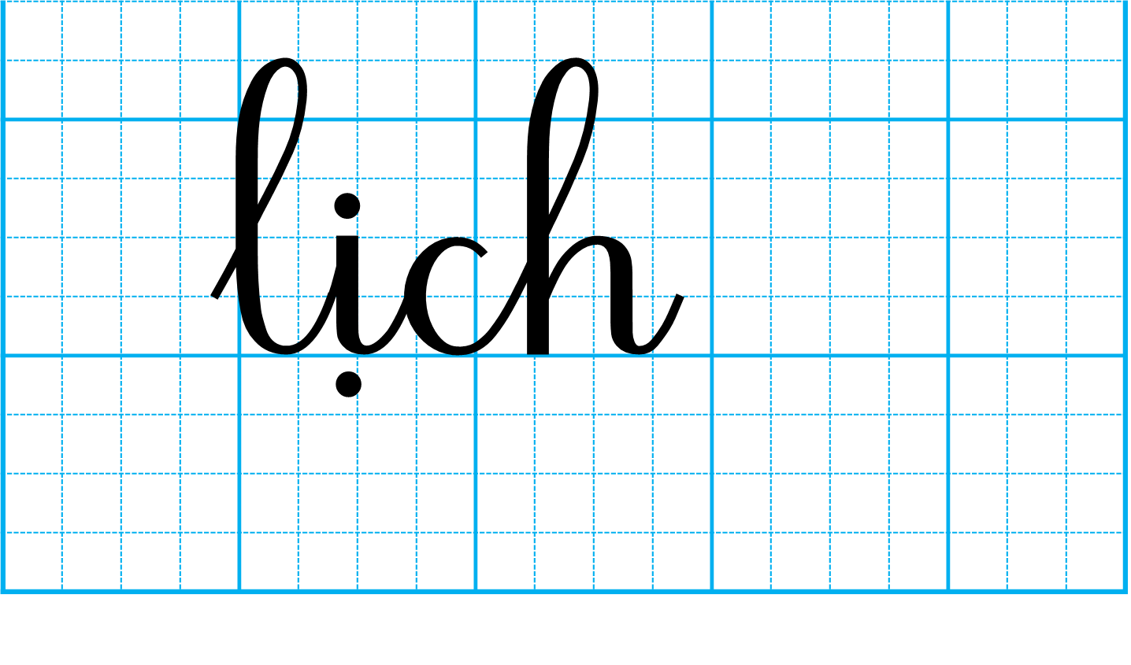

Slide 28
Ếch cốm
Có một hôm ếch cốm
Tinh nghịch nấp bờ ao
Mải rình bắt cào cào
Quên sách bên bờ cỏ.
Tới lớp cô hỏi nhỏ:
- Sách đâu ếch học bài?
Cậu gãi đầu, gãi tai:
- Thưa cô, em xin lỗi.
(Mộc Miên)
sách vở
chênh lệch
tờ lịch

Slide 29
Dặn dò

